Slide 1
كراسة التدريبات { القراءة والكتابة }
إعداد:
صلاح بن سالم الحجري

Slide 2
تمهيد: جاءت هذه الكراسة ببعض التعديلات البسيطة والإضافات الخطية وبكثير من التنسيق وذلك من كتيب:
{ أسرع طريقة لتعلُّم القراءة والإملاء } وهو من إعداد المعلِّم فهد بن عبد الله العمر الإيداع ، مع الاختصار في بعض محتوياته وكان من الإضافات: الكتابة الخطية عبر التماثل والتقليد ، فعسى أن تفي بالغرض..
.. والله ولي التوفيق

Slide 3
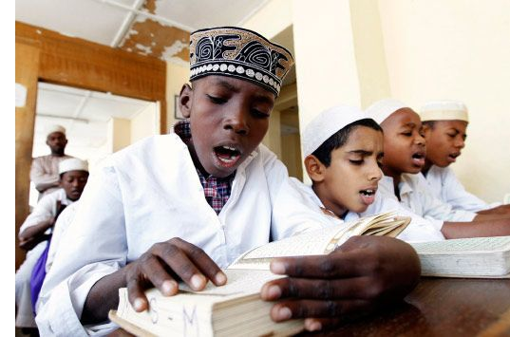


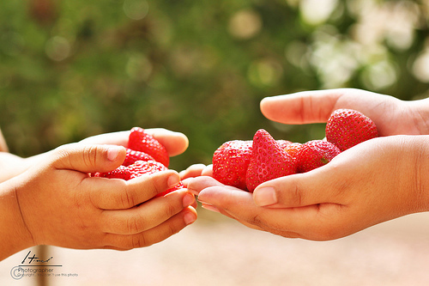
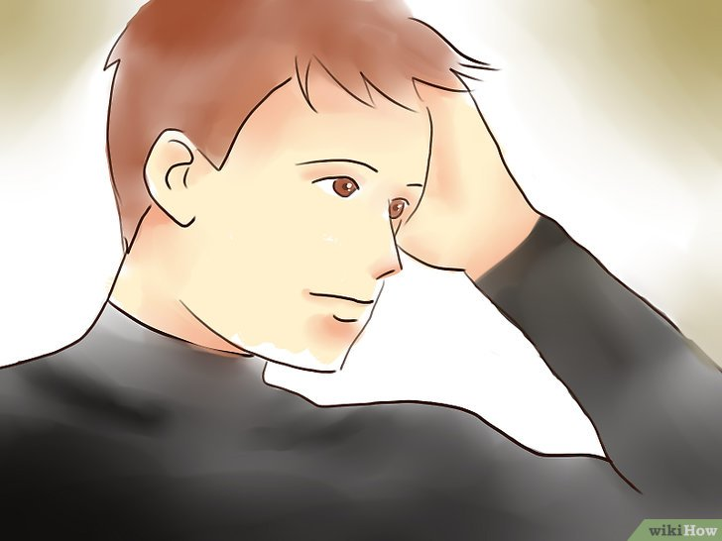
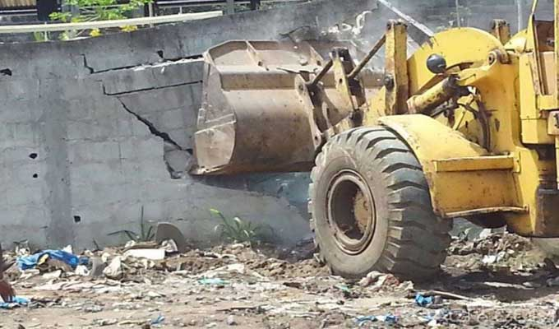
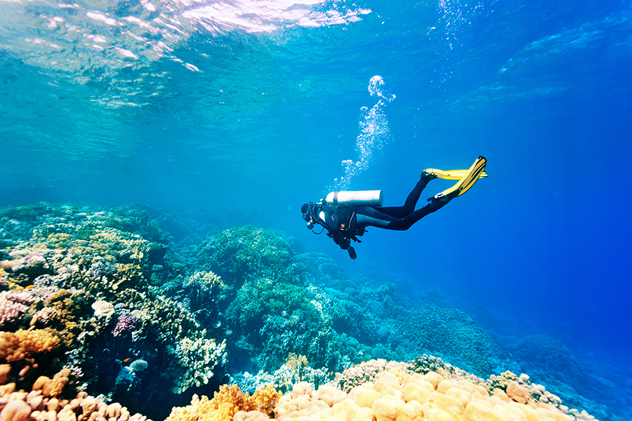
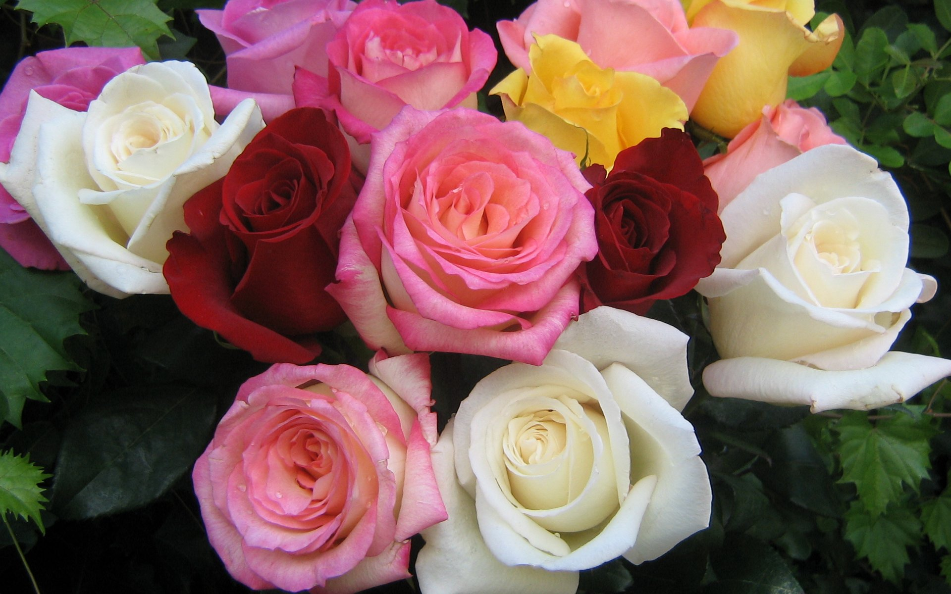
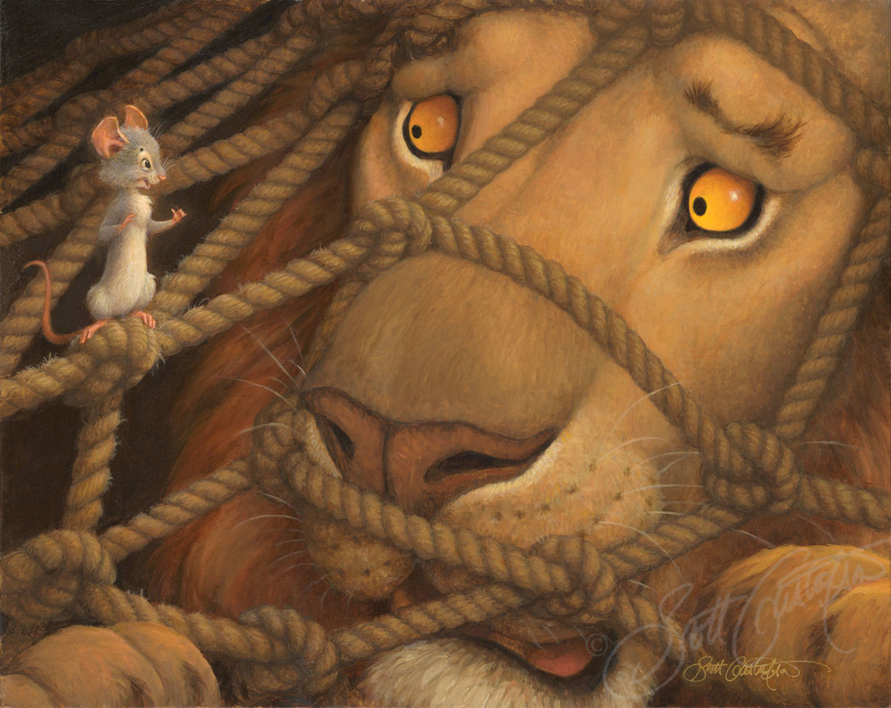
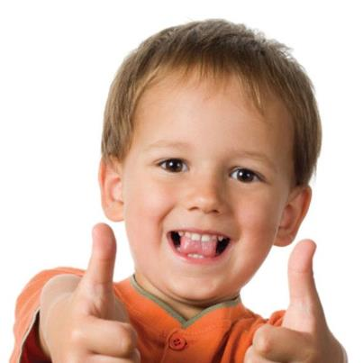
أحرف اللغة العربية
أَ خَ ذَ |  | ثَ بَ تَ |  | حَ جَ زَ |  | غَ طَ سَ |  | وَ ضَ عَ
أَخَذَ الطفلُ الفراولةَ |  | ثَبَتَ العصفورُ على الشجرةِ |  | حَجَزَ الصيادُ الأسدَ في الشباكِ |  | غَطَسَ السباح في قاع البحرِ |  | وَضَعَ الولدُ يدَه على رأسهِ
أَخَذَ |  | ثَبَتَ |  | حَجَزَ |  | غَطَسَ |  | وَضَعَ
أَخَذَ |  | ثَبَتَ |  | حَجَزَ |  | غَطَسَ |  | وَضَعَ
أَخَذَ |  | ثَبَتَ |  | حَجَزَ |  | غَطَسَ |  | وَضَعَ
أَخَذَ | أَخَذَ | ثَبَتَ | ثَبَتَ | حَجَزَ | حَجَزَ | غَطَسَ | غَطَسَ | وَضَعَ | وَضَعَ
صَ دَ قَ |  | لَ فَ ظَ |  | شَ كَ رَ |  | يَ نَ عَ |  | هَـ دَ مَ
صَدَقَ الصديقُ صديقَه |  | لَفَظَ الطالب بآياتِ القرآنِ |  | شَكَرَ الطفلُ أُمَّهُ |  | يَنَعَ الورد |  | هَدَمَ العاملُ المنزلَ
صَدَقَ |  | لَفَظَ |  | شَكَرَ |  | يَنَعَ |  | هَدَمَ
صَدَقَ |  | لَفَظَ |  | شَكَرَ |  | يَنَعَ |  | هَدَمَ
صَدَقَ |  | لَفَظَ |  | شَكَرَ |  | يَنَعَ |  | هَدَمَ
صَدَقَ | صَدَقَ | لَفَظَ | لَفَظَ | شَكَرَ | شَكَرَ | يَنَعَ | يَنَعَ | هَدَمَ | هَدَمَ

Slide 4
صوت الفتحة
أَ | بَ | تَ | ثَ | جَ | حَ | خَ
أَ | بَ | تَ | ثَ | جَ | حَ | خَ
دَ | ذَ | رَ | زَ | سَ | شَ | صَ
دَ | ذَ | رَ | زَ | سَ | شَ | صَ
ضَ | طَ | ظَ | عَ | غَ | فَ | قَ
ضَ | طَ | ظَ | عَ | غَ | فَ | قَ
كَ | لَ | مَ | نَ | هَـ | وَ | يَ
كَ | لَ | مَ | نَ | هَـ | وَ | يَ

Slide 5
صوت الفتحة (كلمة)
دَرَجَ | ذَرَفَ | وَدَعَ | وَزَنَ | وَأَدَ
دَرَجَ | ذَرَفَ | وَدَعَ | وَزَنَ | وَأَدَ
دَرَسَ | رَدَفَ | وَزَرَ | زَرَعَ | دَأَبَ
دَرَسَ | رَدَفَ | وَزَرَ | زَرَعَ | دَأَبَ
رَدَمَ | زَأَرَ | وَرَدَ | زَرَدَ | رَزَقَ
رَدَمَ | زَأَرَ | وَرَدَ | زَرَدَ | رَزَقَ
رَأَفَ | رَأَسَ | رَزَمَ | ذَرَعَ | زَرَقَ
رَأَفَ | رَأَسَ | رَزَمَ | ذَرَعَ | زَرَقَ
دَرَكَ | وَرَمَ | وَدَكَ | وَرَعَ | رَدَعَ
دَرَكَ | وَرَمَ | وَدَكَ | وَرَعَ | رَدَعَ

Slide 6
صوت الفتحة :مقاطع مع الكتابة
غَ زَلَ | غَ رَ فَ | غَ رَ سَ | خَ رَ جَ | فَ رَ شَ
غَزَلَ | غَرَفَ | غَرَسَ | خَرَجَ | فَرَشَ
غَزَلَ | غَرَفَ | غَرَسَ | خَرَجَ | فَرَشَ
غَزَلَ | غَرَفَ | غَرَسَ | خَرَجَ | فَرَشَ
سَ رَ دَ | ضَ رَ بَ | صَ دَ مَ | عَ رَ ضَ | ضَ رَ عَ
سَرَدَ | ضَرَبَ | صَدَمَ | عَرَضَ | ضَرَعَ
سَرَدَ | ضَرَبَ | صَدَ مَ | عَرَضَ | ضَرَعَ
سَرَدَ | ضَرَبَ | صَدَ مَ | عَرَضَ | ضَرَعَ
عَ زَ لَ | شَ رَ عَ | طَ رَ قَ | نَ زَ لَ | طَ رَ دَ
عَزَلَ | شَرَعَ | طَرَقَ | نَزَلَ | طَرَدَ
عَزَلَ | شَرَعَ | طَرَقَ | نَزَلَ | طَرَدَ
عَزَلَ | شَرَعَ | طَرَقَ | نَزَلَ | طَرَدَ
عَ زَ مَ | قَ رَ ضَ | بَ رَ دَ | عَ رَ فَ | شَ رَ حَ
عَزَمَ | قَرَضَ | بَرَدَ | عَرَفَ | شَرَحَ
عَزَمَ | قَرَضَ | بَرَدَ | عَرَفَ | شَرَحَ
عَزَمَ | قَرَضَ | بَرَدَ | عَرَفَ | شَرَحَ

Slide 7
ترديد صوت الفتحة (كلمة)
سَحَبَ | كَتَبَ | نَطَقَ | نَصَحَ | سَحَرَ
سَـحَبَ | كَتَبَ | نَطَقَ | نَصَحَ | سَـحَرَ
غَفَرَ | كَسَبَ | مَكَثَ | نَظَرَ | نَطَحَ
غَفَرَ | كَسَبَ | مَكَثَ | نَظَرَ | نَطَحَ
فَتَقَ | فَسَقَ | عَبَدَ | يَنَعَ | يَبَسَ
فَتَقَ | فَسَقَ | عَبَدَ | يَنَعَ | يَبَسَ
سَكَبَ | نَفَخَ | بَطَنَ | حَصَدَ | بَعَثَ
سَكَبَ | نَفَخَ | بَطَنَ | حَصَدَ | بَعَثَ
سَكَنَ | نَفَرَ | طَحَنَ | نَهَشَ | حَبَسَ
سَكَنَ | نَفَرَ | طَحَنَ | نَهَشَ | حَبَسَ
خَسَفَ | خَلَقَ | خَلَطَ | يَنَعَ | بَسَطَ
خَسَفَ | خَلَقَ | خَلَطَ | يَنَعَ | بَسَطَ
فَعَلَ | بَلَغَ | حَلَبَ | جَلَسَ | حَضَرَ
فَعَلَ | بَلَغَ | حَلَبَ | جَلَسَ | حَضَرَ
جَمَعَ | جَمَلَ | حَلَقَ | جَهَرَ | حَكَمَ
جَمَعَ | جَمَلَ | حَلَقَ | جَهَرَ | حَكَمَ
بَتَرَ | جَنَحَ | حَمَلَ | سَكَبَ | سَحَلَ
بَتَرَ | جَنَحَ | حَمَلَ | سَكَبَ | سَحَلَ

Slide 8
صوت الفتحة :مقاطع مع كتابة جميع الكلمات
سَحَبَ | كَتَبَ | نَطَقَ | نَصَحَ | سَحَرَ
سَـحَبَ | كَتَبَ | نَطَقَ | نَصَحَ | سَـحَرَ
غَفَرَ | كَسَبَ | مَكَثَ | نَظَرَ | نَطَحَ
غَفَرَ | كَسَبَ | مَكَثَ | نَظَرَ | نَطَحَ
فَتَقَ | فَسَقَ | عَبَدَ | يَنَعَ | يَبَسَ
فَتَقَ | فَسَقَ | عَبَدَ | يَنَعَ | يَبَسَ
سَكَبَ | نَفَخَ | بَطَنَ | حَصَدَ | بَعَثَ
سَكَبَ | نَفَخَ | بَطَنَ | حَصَدَ | بَعَثَ
سَكَنَ | نَفَرَ | طَحَنَ | نَهَشَ | حَبَسَ
سَكَنَ | نَفَرَ | طَحَنَ | نَهَشَ | حَبَسَ
خَسَفَ | خَلَقَ | خَلَطَ | يَنَعَ | بَسَطَ
خَسَفَ | خَلَقَ | خَلَطَ | يَنَعَ | بَسَطَ
فَعَلَ | بَلَغَ | حَلَبَ | جَلَسَ | حَضَرَ
فَعَلَ | بَلَغَ | حَلَبَ | جَلَسَ | حَضَرَ
جَمَعَ | جَمَلَ | حَلَقَ | جَهَرَ | حَكَمَ
جَمَعَ | جَمَلَ | حَلَقَ | جَهَرَ | حَكَمَ
بَتَرَ | جَنَحَ | حَمَلَ | سَكَبَ | سَحَلَ
بَتَرَ | جَنَحَ | حَمَلَ | سَكَبَ | سَحَلَ

Slide 9
قراءة وكتابة
دَرَسَ وَكَتَبَ | غَسَلَ وَمَسَحَ | وَقَفَ وَ جَلَسَ
دَرَسَ وَكَتَبَ | غَسَلَ وَمَسَحَ | وَقَفَ وَ جَلَسَ
دَرَسَ وَكَتَبَ | غَسَلَ وَمَسَحَ | وَقَفَ وَ جَلَسَ
نَظَرَ وَقَعَدَ | قَرَأَ وَجَـهَرَ | غَرَسَ وَنَبَتَ
نَظَرَ وَقَعَدَ | قَرَأَ وَجَهَرَ | غَرَسَ وَنَبَتَ
نَظَرَ وَقَعَدَ | قَرَأَ وَجَهَرَ | غَرَسَ وَنَبَتَ
رَكَعَ وَسَـجَدَ | طَحَنَ وَخَبَزَ | خَرَجَ وَرَجَعَ
رَكَعَ وَسَجَدَ | طَحَنَ وَخَبَزَ | خَرَجَ وَرَجَعَ
رَكَعَ وَسَجَدَ | طَحَنَ وَخَبَزَ | خَرَجَ وَرَجَعَ

Slide 10
إملاء
1
2
3
4
5
6
7
8

Slide 11
صوت الكسرة
إِ | بِ | تِ | ثِ | جِ | حِ | خِ
إِ | بِ | تِ | ثِ | جِ | حِ | خِ
دِ | ذِ | رِ | زِ | سِ | شِ | صِ
دِ | ذِ | رِ | زِ | سِ | شِ | صِ
ضِ | طِ | ظِ | عِ | غِ | فِ | قِ
ضِ | طِ | ظِ | عِ | غِ | فِ | قِ
كِ | لِ | مِ | نِ | هِـ | وِ | يِ
كِ | لِ | مِ | نِ | هِـ | وِ | يِ

Slide 12
صوت الفتحة والكسرة مع الكتابة
أَ | صِ | ثِ | عَ | كِ | جَ | لَ | دِ
أَ | صِ | ثِ | عَ | كِ | جَ | لَ | دِ
رَ | طِ | ظَ | غَ | فِ | خَ | تَ | قَ
رَ | طِ | ظَ | غَ | فِ | خَ | تَ | قَ
وَ | صَ | يِ | إِ | ذَ | تِ | مَ | ثَ
وَ | صَ | يِ | إِ | ذَ | تِ | مَ | ثَ
ذِ | زِ | سَ | عِ | شِ | ضِ | طَ | غِ
ذِ | زِ | سَ | عِ | شِ | ضِ | طَ | غِ
شَ | ضَ | دَ | كَ | زَ | سِ | حَ | وِ
شَ | ضَ | دَ | كَ | زَ | سِ | حَ | وِ
هِـ | ظِ | نِ | يَ | حِ | نَ | لِ | خِ
هِـ | ظِ | نِ | يَ | حِ | نَ | لِ | خِ
مِ | بِ | بَ | رِ | جِ | هَـ | فَ | قِ
مِ | بِ | بَ | رِ | جِ | هَـ | فَ | قِ

Slide 13
صوت الفتحة مع الكسرة (كلمة)
نَكِرَ | سَمِعَ | تَبِعَ | حَسِبَ | سَخِطَ | سَخِطَ
نَكِرَ | سَمِعَ | تَبِعَ | حَسِبَ | سَخِطَ | سَخِطَ
نَسِيَ | مَعِيَ | إِرَمَ | أَزِفَتِ | حَفِظَ | عَطِشَ
نَسِيَ | مَعِيَ | إِرَمَ | أَزِفَتِ | حَفِظَ | عَطِشَ
صَحِبَ | خَفِيَ | نَدِمَ | فَهِمَ | رَغِبَ | خَجِلَ
صَحِبَ | خَفِيَ | نَدِمَ | فَهِمَ | رَغِبَ | خَجِلَ
رَبِحَ | رَضِيَ | وَجِلَ | فَرِحَ | وَرِثَ | عَجِبَ
رَبِحَ | رَضِيَ | وَجِلَ | فَرِحَ | وَرِثَ | عَجِبَ
كَرِهَ | رَحِمَ | رَدِفَ | فَزِعَ | بَرِحَ | نَشِطَ
كَرِهَ | رَحِمَ | رَدِفَ | فَزِعَ | بَرِحَ | نَشِطَ
خَسِرَ | لَقِيَ | ضَحِكَ | عَجِبَ | سَخِرَ | ظَفِرَ
خَسِرَ | لَقِيَ | ضَحِكَ | عَجِبَ | سَخِرَ | ظَفِرَ
نَسِيَ | سَفِهَ | بَخِلَ | وَسِعَ | عَمِلَ | خَشِيَ
نَسِيَ | سَفِهَ | بَخِلَ | وَسِعَ | عَمِلَ | خَشِيَ
حَبِطَ | غَضِبَ | عَلِمَ | لَبِثَ | خَطِفَ | صَحِبَ
حَبِطَ | غَضِبَ | عَلِمَ | لَبِثَ | خَطِفَ | صَحِبَ
طَفِقَ | عِصَمِ | قِبَلَ | يَئِسَ | سَمِعَ | شَرِبَ
طَفِقَ | عِصَمِ | قِبَلَ | يَئِسَ | سَمِعَ | شَرِبَ
نَشِطَ | سَهِرَ | أَسِفَ | رَكِبَ | مَرِضَ | بَقِيَ
نَشِطَ | سَهِرَ | أَسِفَ | رَكِبَ | مَرِضَ | بَقِيَ

Slide 14
قراءة وكتابة
أَكَلَ وَشَرِبَ | رَكَضَ وَتَعِبَ | قَرَأَ وَسَمِعَ
أَكَلَ وَشَرِبَ | رَكَضَ وَتَعِبَ | قَرَأَ وَسَمِعَ
أَكَلَ وَشَرِبَ | رَكَضَ وَتَعِبَ | قَرَأَ وَسَمِعَ
ضَحِكَ وَعَجِبَ | رَبِحَ وفَرِحَ | رَكِبَ وَرَدِفَ
ضَحِكَ وَعَجِبَ | رَبِحَ وفَرِحَ | رَكِبَ وَرَدِفَ
ضَحِكَ وَعَجِبَ | رَبِحَ وفَرِحَ | رَكِبَ وَرَدِفَ

Slide 15
إملاء
1
2
3
4
5
6
7
8

